Slide 1
Саламатсыңарбы, балдар!?

Slide 2
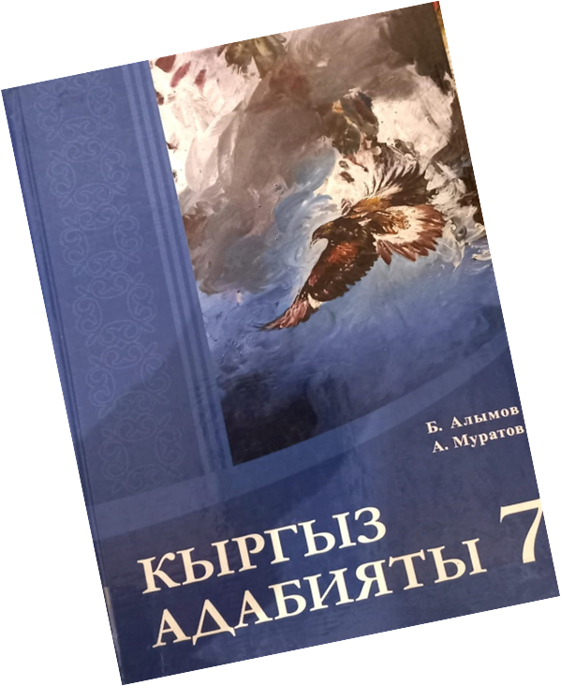
чейрек
1
Жума
6
Сабак
17
Сабактын темасы: Б.Алыкуловдун “Ала-Тоо көрккө келбейт эл болбосо” ыры
Мугалими: Абдырахманова С.Дж

Slide 3
Киришүү этабы Уюштуруу : Жагымдуу маанай түзүү

Slide 4
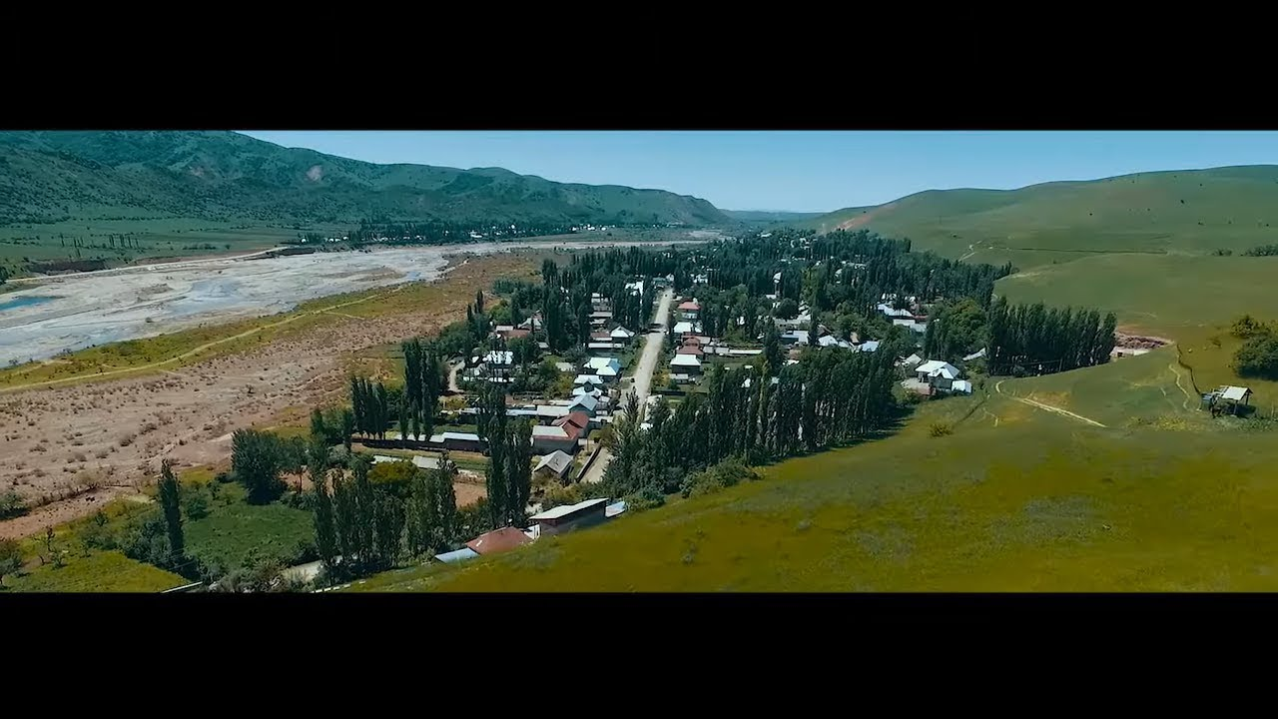
Туулган жердин топурагы алтын, эли мазар

Slide 5
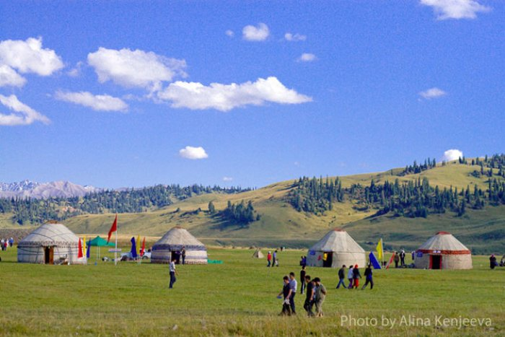
Ата журтуң — алтын бешик.

Slide 6
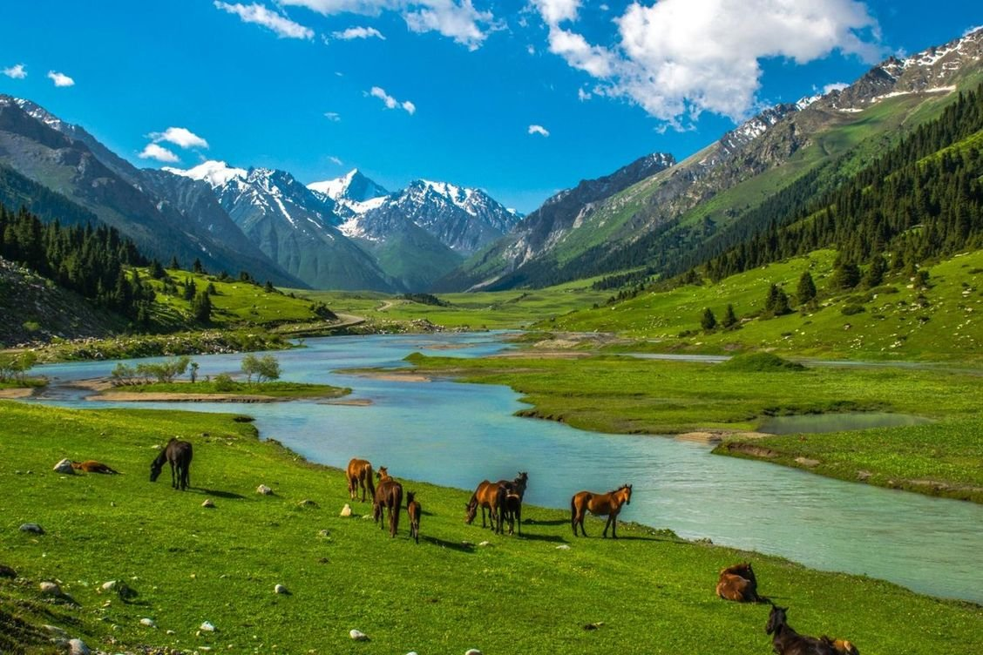
Өз мекениңди көздөй сакта.

Slide 7
Өтүлгөн теманы эске салуу:
Б.Алыкулов кайда, качан төрөлгөн?
Анын балалык чагы кандай өттү?
Кимдерге малай болуп жүрдү?
Ал алгачкы жолу ким менен айтышты?
Ырчы болушуна кандай жагдайлар таасир этти?
Кандай чыгармалары бар?

Slide 8
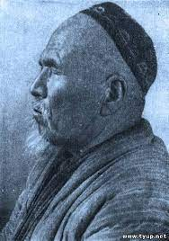
Сабактын темасы:
Б.Алыкуловдун “Ала-Тоо көрккө келбейт эл болбосо” ыры

Slide 9
Сабактын максаттары:
“Ала-Тооо көрккө келбейт эл болбосо” ырынын мааниси жана негизги идеясы тууралуу маалымат алышат, ойлорун так, эркин айтууга көнүгүшөт;
Чыгарманы окуу менен көркөм окуусу, эске тутуусу, өз алдынча иштөө жөндөмү,сүйлөө кеби калыптанат;
Эли-жерин сүйүүгө, коргоого, курбу-курдаштарга, айлана-чөйрөгө аяр мамиле кылууга тарбияланат.

Slide 10
Кыргыздын улуу акыны Барпы Алыкуловдун жаш муундарга жугумдуу таалим-тарбия бере турган бир катар ырлары бар. Анын чыгармаларынын идеялык тематикалык мазмундары балдарга дүйнөнү таанытат, адеп-ахлак сабагын берип, баалуу акыл насааттарын айтып келген.
Ырчынын негизги милдети чындыкты, реалдуу турмушту ырдоосу керек, ошондо гана ал “ырчы”, “акын” деген наамдын татыктуу ээси боло алат.
Ойчул адамдын сулуулугун жана жаратылыштын түрдүү кубулуштарын сүрөттөп, аларды карама-каршы түшүнүктөр менен салыштырууга жетишкен. Ал образдуу түрдөгү салыштырууларды жасап, көрксүздүк аркылуу сонундукту сүрөттөйт.

Slide 11
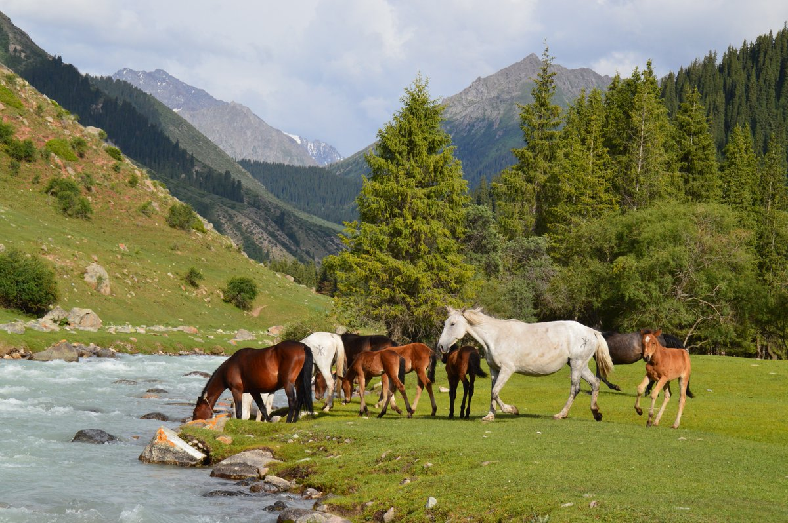
Акындын «Ала-Тоо көрккө келбейт эл болбосо» ырын окуп жатып бул ыр мекенди сүйүүгө гана эмес, ар бир баланын аналитикалык ой жүгүртүүсүн өстүрүүгө өбөлгө болгон философиялуу ыр десек жаңылышпайбыз. Ааламдашып, көп тилдүүлүк өүм сүрүп турган чакта мындай ырлардын кыргыз адабиятынада калышы азаркы муун үчүн аба менен суудай эле керек.
Жашообузда ар бир нерсе бири-бирине эриш-аркак болот. Меселен акын бул ырда эмнеге эмненин тиешеси бар экенин ачык эле айтып жатат.

Slide 12
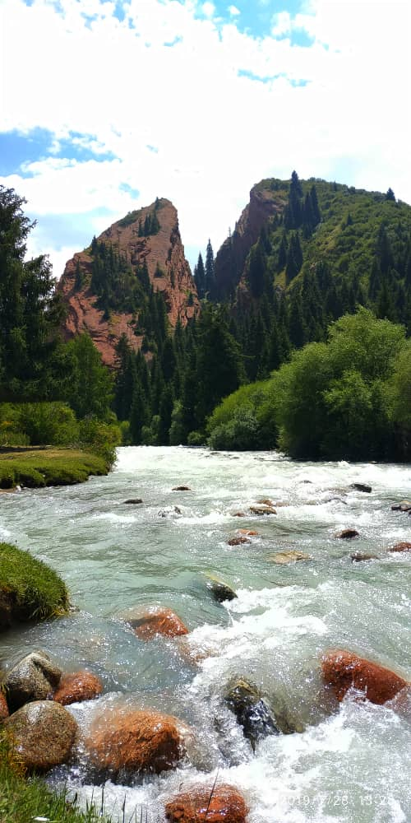
Бул ыр аркылуу эле бир канча аналогиялык эталон жуптарды тапсак болот.
Суу-сай кабар- кат
жарык-ай жигит-намыс
чырак-пилик бет-нур
талаа-гүл соода-пул
гүл-күн куш-тор
акын-тил нан-тиш
душман-сүр булбул-бак
сыр-имарат өрдөк-көл
комуз-кыл дайра-толкун
аял-чач дыйкан-жер
тоо-таш Ата-Тоо-Ата-Журт

Slide 13
Бул саптардан аналогиялык жупташкан сөздөрдү тапкыла:
Кишинин сыны кайда, бой болбосо. Учкан куш колго түшпөйт, тор болбосо. Ар киши адашасың, жол болбосо, Төөлөргө жүк жүктөлбөйт, ком болбосо. Буудан ат ташыркабайт, тоң болбосо. Курут, май кайдан болот, сүт болбосо? Эмгекчил токтоно албайт, иш болбосо, Тамакка даам кирбейт, туз болбосо, Нан чайнап жута албайсың, тиш болбосо, Балбандын аты чыкпайт, күч болбосо. Көздөгөн максатыңа жете албайсың, Колуңда бардык жарак бүт болбосо. Чарбанын көркү болбойт мал болбосо, Сулуунун көркү болбойт, кал болбосо. Өрдөк, каз кайда конот көл болбосо, Арчанын саясы жок, шак болбосо,

Slide 14
Бышыктоо:
Бул ырдын негизги идеясы?
Ыр канча муундан турат?
Канча ритимдик, рифмалык уйкаштыкта куралган?
Ырды куплет-куплетке бөлүп кайсы уйкаштыктын негизинде куралганын аныктагыла?

Slide 15
«Ала-Тоо менин жүрөгүмдө» аталышында сүрөт тартуу. Ырдан үзүндү жаттоо.

Slide 16
Көңүл бурганыңарга чоң ыракмат. Саламатта болгула!

